Slide 1

Day 7
企业级区块链应用场景分享

Slide 2

目录
传统商业网络面临的挑战
区块链介绍和发展趋势
区块链案例介绍

Slide 3

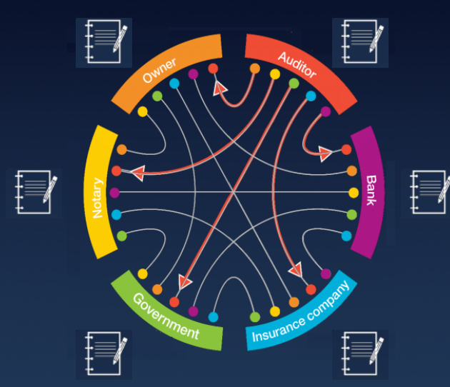
挑战：在一个不互信的网络中如何高效协调跨机构交易的执行
传统商业网络面临的挑战
每个参与方都有自己的账本，在交易发生时修改各自账本
为了协同各参与方需要增加中介等额外的工作及附加成本
由于业务条件（合同）- 重复分散在各个参与方造成整体业务流程的低效
整个业务网络依赖于一个或几个中心系统，一旦中心系统发生问题如欺诈、网络攻击或错误将导致整个商业网络混乱
账本
企业主
审计机构
账本
公证机构
银行
账本
复杂账本
… 效率低下, 成本高, 易遭攻击
政府部门
保险公司
账本
账本

Slide 4

解决方案：所有成员共享账本的区块链系统
技术组成
区块链系统价值
企业主
审计机构
只可添加
共享账本
提高效率
账本修改需共识
共识算法
降低成本
公证机构
银行
哈希、公私钥对
安全隐私
降低风险
共享账本
可编程，图灵完备
智能合约
促进互信
政府部门
保险公司
共享账本：区块链架构使每一个商业网络的参与方共享同一帐本，当交易发生时，通过点对点的同步更改所有账本
安全隐私：使用密码算法确保网络上的参与者仅仅可以看到和他们相关的账本内容，确保交易的安全、授权和验证性。
智能合约：区块链也将资产转移交易相关的合同条款嵌入交易数据库以做到满足商务条件下交易才发生
共识算法：网络参与者基于共识机制来保证交易是共同验证的。商业网络满足政府监管、合规及审计
多中心化，共识, 可信, 不可篡改, 可追溯

Slide 5
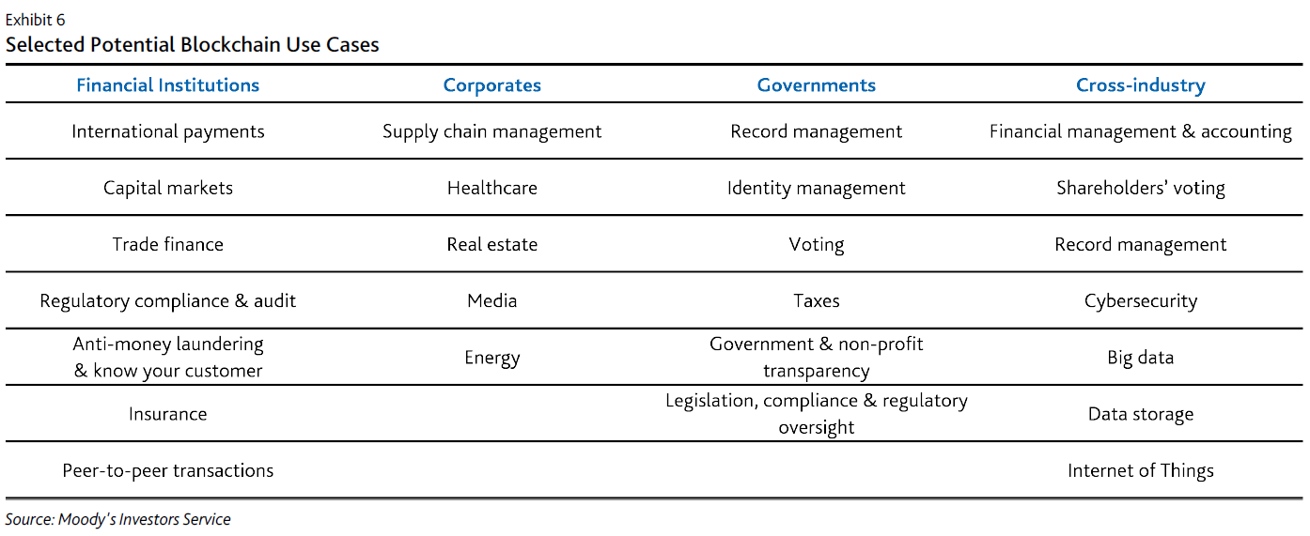
区块链的应用领域
金融应用
企业应用
政府应用
跨行业应用
区块链依托不可篡改和智能合约等安全机制，重点保障业务安全性、可靠性、便捷性；
区块链应用主要在4个领域，金融、企业、政府和跨行业应用，其中金融领域的区块链应用已经进入先期试点（招行开通基于区块链的本行跨国际结算业务，节省成本超过30%）；
除了金融，区块链在企业应用以及跨行业应用，将成为18年应用落地的重点（如供应链管理、金融，电商、IOT以及游戏等行业）；

Slide 6

Hyperledger开源贡献
2018
2017.6
2017.1
2016
2016年10月
2017年1月
2017年6月
2017年6月
2018年3月
华为加入Hyperledger
超级账本联盟
中国技术工作组主席职位
Sawtooth项目 Maintainer职位
Fabric项目 Maintainer职位
Caliper项目
立项成功
开放合作，帮助华为产品在区块链领域获得成功

Slide 7
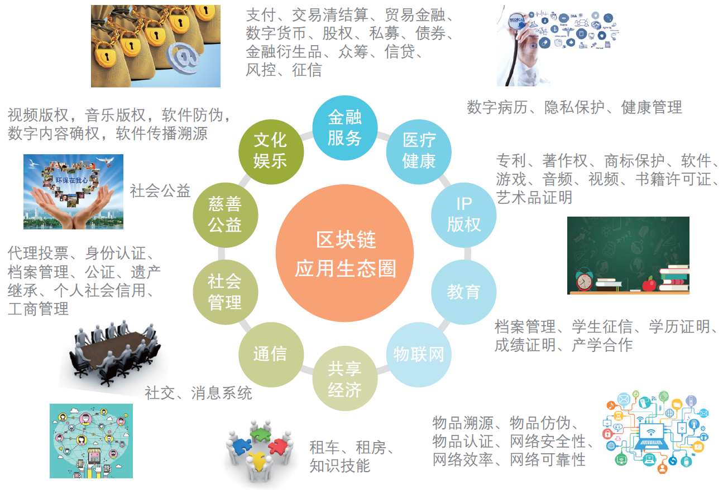
区块链应用场景，华为专注4大类9个典型应用场景
4大类 | 9个典型场景 | 说明
数据 | 数据存证/交易 | 区块链主要用于搭建可信的数据交易平台，实现数据资产的登记、交易、溯源，帮助企业进行数据资产变现
 | 身份认证 | 利用区块链实现IOT设备/用户的接入鉴权、固件管理等，提高系统安全性
IOT | 新能源 | 用区块链搭建新能源点对点交易系统，实现可信交易和价值转移
 | 供应链管理和溯源 | 通过区块链实现数据共享，打通各环节流程，提高数据透明性、可追溯性、
 | 车联网 | 通过区块链共享汽车的里程、速度等信息，供相关利益方（保险公司、车厂等）获取
互助公益 | 互助保险 | 通解决平台作弊、资金流转不透明问题，提供可信数字存证和多方共同治理能力
 | 公益捐赠 | 区块链具有无法篡改和追溯功能，和互联网大数据结合，构建全网监管体系，提高监管的实时和效率，降低监管成本。
金融 | 供应链金融 | 用区块链实现金融系统进入企业的业务系统实现对供应链上下游企业的可信放贷
 | 普惠金融 | 通过区块链，构建个人的可信信息，降低金融对低收入人群的放贷风险，推动经济发展
区块链应用场景
来源：工信部 - 中国区块链技术和应用白皮书

Slide 8
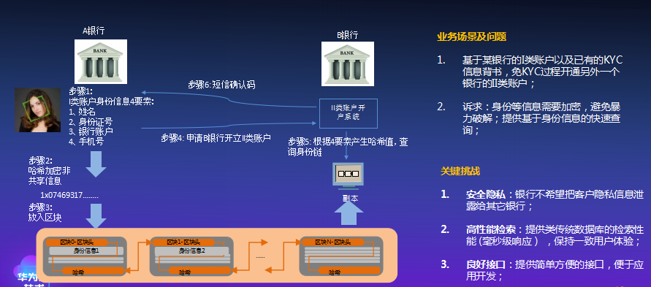
银行一类账号（KYC）区块链共享

Slide 9

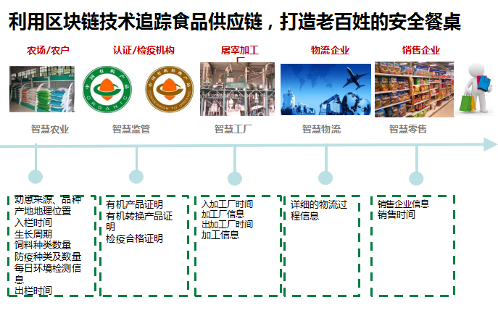

区块链食品溯源
24
挑战
中国政府高度重视食品安全问题，作为促进食 品安全的举措之一，
将食品认证、供应链跟踪 作为保障食品安全的重要举措，以此快速发现
和消除食品的污染源。
区块链方案
区块链技术将实现食品的全程数字化跟踪，从供应商 生态系统到商店货架，最终到消费者。对于食品供应 商而言，数字产品信息－诸如农场原产地信息、批号、 工厂和加工数据、有效期、存储温度和运输等都将与 相应的食品建立数字化关联，而整个过程中每一环节的信息将被输入到区块链中。每笔交易的信息都必须得到商业网络中所有成员的共同许可；一旦达成共识，就会形成无法更改的永久性记录，以此确保所有的商 品相关信息都准确无误。
区块链产生的记录可以帮助各大零售商更好地管理各个卖点的产品保质期问题，进一步增强食品 验证的安全措施。

Slide 10
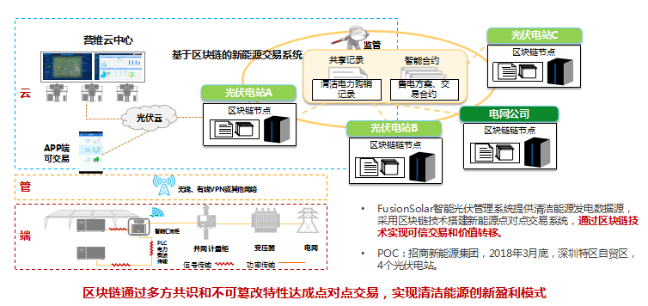
招商新能源光伏管理系统，能源交易信任基石

Slide 11





某互联网保险公司：依托BCS平台快速打造可信相互保险
客户痛点与需求：
患者会员身份信息和有效性易篡改
资金流向不透明，难以追踪
搭建传统监管体系难度大、成本高
没有专业区块链人才
解决方案：
基于BCS搭建企业级区块链系统，简单高效
参与各方共享不可篡改账本
智能合约确保互助的每一个环节的过程和结果记录到区块链中，确保记录不可篡改
秒级共识确认和2000+TPS交易共识速度
同态加密等加密算法隐私保护
BCS对客户价值：
加快创新速度
不可篡改、全程透明可追踪。
快速、低成本搭建保险系统生态，简化流程，降低交易成本
资金
管理员
公估
管理员
平台
管理员
会员
会员
代表
用户组
资金管理Web/APP
公估机构Web/APP
保险平台Web/APP
会员Web/APP
业务应用
区块链
管理员
资金组织客户端
公估组织客户端
保险组织客户端
会员
客户端
Fabric SDK
BCS监控管理平台
公估Peer
保险Peer
智能合约
公估组织
保险平台
智能合约
创建部署和管理区块链
资金Peer
排序服务
会员Peer
资金组织
成员代表
区块链网络

Slide 12
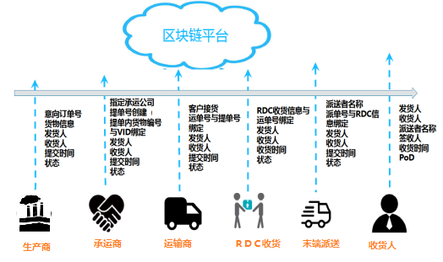
物流管理 + 区块链
现有系统存在问题：
承运商PoD不实时，返回周期长
收货地址变更管理不佳
客户签单后投诉未收到货
无有效防丢手段
签收单大部分为纸质单据，不便于管理
多层转包的情况下，物流过程不能做到实时和可视化
解决方案：
• 运用区块链技术，唯一承运单号串起货物流通过程，整体打通厂家、承运商等各参与方孤立的信息系统，各参与方流转信息及时上传区块链。
• 各参与方通过App和终端，进行参与方分配账号，单号转移与接收，确认货物的当前责任承担方等行为。
• 物流过程各方追踪记录存储在区块链上，实现及时PoD，信息真实有效，不可篡改，精确追溯与责任界定，防止货物无故丢失。
• 通过Web系统调用区块链中流通信息可视化展示物流过程，实现全面电子化管理，纸质单据作为参考。
• 通过证书实现物流过程中各参与方的KYC （ Know YourCustomer）管理，在此基础上实现参与方信用管理。
• 区块链加密算法和授权访问机制，让数据安全性和隐私性俱佳。
Notes:
区块链是解决生产关系的，汽车供应链有什么特点呢？第一个，汽车有上万个零部件，一般会有几千家供应商，供应链的层级比较多。
第二，供应链层级多，供应商的金融信用差异大。比如生产一辆汽车，一般会有四到五级供应商，这里面有一个什么特点呢？前面的汽车厂都很大，所以它们的贷款利息非常低，但是到第四级供应商，特点就是规模小，就很难到银行贷到很好的利息，甚至无法贷款，为什么呢？第一，贷款金额少，第二，可抵押的资产少。
第三，零部件供应商的平均应收款账期很长。在中国的汽车行业里面，有一个特点就是应收款账期很长，如果不付出任何金融成本，要在9-10个月之后才能拿到这笔钱。这些小供应商要拿自己的钱买原材料去生产，成本太高了，贷款的门槛又高，我只能去找保理。用区块链怎么来解决呢？所有的供应商全都放在这条链上，它的每一次发票挂账信息都会登记在这条链上。以前它只给你一张银行承兑汇票，要么找外边的金融机构去立刻变现支付成本，要么就自己持有10个月。
在区块链上可以怎么做呢？在区块链上登记完，就得到一个凭证，我们叫COU，就是Center Owe you。拿着这个凭证有两个选择：
第一个选择，立刻通过我们找定的金融机构来贴现，这个贴现的成本要比去找保理便宜；
第二个选择，拿这个票据，网上直接把它支付给你的下家，这样做有什么好处呢？第一，对汽车厂而言，汽车厂以前就是赚别人账期。现在利用这个平台，它依然还可以这么做，此外它还得到什么呢？它有新的收入来源——通过金融机构赚到了金融服务的收益。
汽车厂的融资成本很低，5%的银行利率。如果是最便宜的保理能达到12%，我给你贴现11%，我的成本是5%、利差是6%。这6个点大家就可以分配了。因为是用我的信用给你担保的钱，这个里边你应该给我一部分。因为汽车厂不能提供金融服务，得找一个金融持牌机构做金融服务。金融机构提供的金融服务，它应该也收一部分钱。我作为一个平台提供商，我也理应拿到那一小部分钱。所以解决生产关系很关键的问题就是大家的动机是什么。
第二，汽车厂以前只能知道第一级供应商是谁，如果出现质量问题，无法知道是哪个环节的责任，但通过区块链串起来以后，它就明确地知道谁在给我供货。
供应商为什么参与呢？
第一个，供应商应收款的平均账期更短，因为汽车厂发现最后得到的钱是怎么赚来的呢？是利差乘以金额，乘以剩余的天数，拖欠时间越长，挣的钱就越少。所以我希望立刻就把这个票据给你，希望你今天就到我这儿来贴现。所以在这种背景推动下，汽车厂它就会愿意早点把这个凭证发下去，也就意味着供应商的账期就更短了。
另外，以前银行都不会为你服务，现在你可以寻求正规的金融机构服务，融资成本更低。所以，汽车厂愿意玩，供应商也愿意玩。
看看金融机构为什么愿意玩？以前金融机构只愿意服务那些大汽车厂，因为大汽车厂的风险低，贷款金额大，传统银行都是用人来做风控，小企业的金额太小、风险太大。但有了这个平台，它就获得了以前没有的长尾客户。此外，通过资产证券化（ABS），从汽车主机厂获得收益；最后，金融机构可以更好地了解供应链中的真实贸易，有利于开展其他金融服务。

Slide 13
供应链金融 + 区块链
面临的挑战：
有上万个零部件，有几千家供应商，供应链的层级比较多。
供应链层级多，供应商的金融信用差异大。
零部件供应商的平均应收款账期很长。
间接向主机供货的小供货商融资难，融资贵
区块链解决方案：
所有的供应商全都放在这条链上，它的每一次发票挂账信息
都会登记在这条链上。
供应链各方参与动力：
汽车主机厂：
除生产制造业务，新收入来源——通过金融机构赚到了
金融服务的收益
更好的了解整个供应商网络
供应商：
供应商应收款的平均账期更短
通过正规金融机构，融资成本更低（透明）
金融机构：
在风险可控的情况下，从中小供应商中获得收益
通过资产证券化（ABS）从汽车厂获得收益
了解供应链的真实贸易，利于开展其他金融服务
区块链能够解决一些传统技术很难解决的问题，就是博弈多方之间怎么能够合作共赢的问题
Notes:
区块链是解决生产关系的，汽车供应链有什么特点呢？第一个，汽车有上万个零部件，一般会有几千家供应商，供应链的层级比较多。
第二，供应链层级多，供应商的金融信用差异大。比如生产一辆汽车，一般会有四到五级供应商，这里面有一个什么特点呢？前面的汽车厂都很大，所以它们的贷款利息非常低，但是到第四级供应商，特点就是规模小，就很难到银行贷到很好的利息，甚至无法贷款，为什么呢？第一，贷款金额少，第二，可抵押的资产少。
第三，零部件供应商的平均应收款账期很长。在中国的汽车行业里面，有一个特点就是应收款账期很长，如果不付出任何金融成本，要在9-10个月之后才能拿到这笔钱。这些小供应商要拿自己的钱买原材料去生产，成本太高了，贷款的门槛又高，我只能去找保理。用区块链怎么来解决呢？所有的供应商全都放在这条链上，它的每一次发票挂账信息都会登记在这条链上。以前它只给你一张银行承兑汇票，要么找外边的金融机构去立刻变现支付成本，要么就自己持有10个月。
在区块链上可以怎么做呢？在区块链上登记完，就得到一个凭证，我们叫COU，就是Center Owe you。拿着这个凭证有两个选择：
第一个选择，立刻通过我们找定的金融机构来贴现，这个贴现的成本要比去找保理便宜；
第二个选择，拿这个票据，网上直接把它支付给你的下家，这样做有什么好处呢？第一，对汽车厂而言，汽车厂以前就是赚别人账期。现在利用这个平台，它依然还可以这么做，此外它还得到什么呢？它有新的收入来源——通过金融机构赚到了金融服务的收益。
汽车厂的融资成本很低，5%的银行利率。如果是最便宜的保理能达到12%，我给你贴现11%，我的成本是5%、利差是6%。这6个点大家就可以分配了。因为是用我的信用给你担保的钱，这个里边你应该给我一部分。因为汽车厂不能提供金融服务，得找一个金融持牌机构做金融服务。金融机构提供的金融服务，它应该也收一部分钱。我作为一个平台提供商，我也理应拿到那一小部分钱。所以解决生产关系很关键的问题就是大家的动机是什么。
第二，汽车厂以前只能知道第一级供应商是谁，如果出现质量问题，无法知道是哪个环节的责任，但通过区块链串起来以后，它就明确地知道谁在给我供货。
供应商为什么参与呢？
第一个，供应商应收款的平均账期更短，因为汽车厂发现最后得到的钱是怎么赚来的呢？是利差乘以金额，乘以剩余的天数，拖欠时间越长，挣的钱就越少。所以我希望立刻就把这个票据给你，希望你今天就到我这儿来贴现。所以在这种背景推动下，汽车厂它就会愿意早点把这个凭证发下去，也就意味着供应商的账期就更短了。
另外，以前银行都不会为你服务，现在你可以寻求正规的金融机构服务，融资成本更低。所以，汽车厂愿意玩，供应商也愿意玩。
看看金融机构为什么愿意玩？以前金融机构只愿意服务那些大汽车厂，因为大汽车厂的风险低，贷款金额大，传统银行都是用人来做风控，小企业的金额太小、风险太大。但有了这个平台，它就获得了以前没有的长尾客户。此外，通过资产证券化（ABS），从汽车主机厂获得收益；最后，金融机构可以更好地了解供应链中的真实贸易，有利于开展其他金融服务。

Slide 14

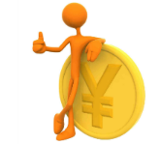


某电子商务网站：依托BCS平台快速打造可信积分流转平台
商家缴纳备付金后，获得联盟中通行的token
三方委托
商家E
客户痛点与需求：
积分只能在积分产生的商家平台上消费
积分分散在各个商家平台，无法集中做大额消费
积分对于用户的吸引力偏弱，积分运营效果打折
积分对企业在同行竞争中并未带来明显优势
解决方案：
将各商家和三方委托机构组成区块链联盟链，各自持有一份共享账本，各自管理智能合约，确保公平公正互信
智能合约确保积分兑换的比率严格按照商家联盟会议确定的进行，不符合的交易不会通过。快速共识算法（秒级共识确认、2000+TPS）保障百万级用户交易需求
BCS对客户价值：
不用关心区块链技术实现简单的对接。节省技术投入成本和周期，加快创新速度
确保交易过程不可篡改、全程透明可追踪，增强互信
各方只需确定自有积分和token的兑换比例
可互相引流
三方委托管理员
BCS
共享账本
商家A
商家D
申请将A商家100积分转换为
B商家的1000积分
用户1的A商家积分-100
用户1的B商家积分+1000
商家A转移若干token给商家B
商家B
商家C
获得B商家的1000积分
用户1
管理智能合约
a.讨论商家积分与token兑换比率
b.输出智能合约
商家联盟会议
商家E管理员

Slide 15
区块链时代企业如何构建竞争力
只专注企业内部
构筑企业生态圈
--合作伙伴之间信任是关键
业务流程管理
企业业务规则管理
企业内容管理
客户关系管理理
企业资源计划
商务智能（BI）
跨企业业务流程管理
跨企业业务规则管理
跨企业内容管理
生态圈客户关系管理
跨企业资源计划
区块链技术提供基础信任设施
只需专注商业模式和业务模型的创新

Slide 16


THANK YOU
Building a better connected world
HUAWEI TECHNOLOGIES CO., LTD.
Copyright©2018 Huawei Technologies Co., Ltd. All Rights Reserved.

